Slide 1
Simboličke logike
Osnovni pojmovi

Slide 2
Šta su simboličke logike
Simboličke logike se bave jezicima čija je osnovna namena simboliziranje procesa rasuđivanja.
  Propoziciona logika - najjednostavnija simbolička logika
  Logika prvog reda - proširenje propozicione logike

Slide 3
Propoziciona logika
Osnovni pojmovi i definicije
Interpretacija formula
Validnost i konzistentnost
Zadovoljivost
Normalne forme
Logička posledica i dedukcija
Rasuđivanje

Slide 4

Propoziciona logika – osnovni pojmovi
Atomske formule
Bavi se deklarativnim iskazima koji mogu da budu (istinitosne vrednosti) istiniti (.T.) ili neistiniti (.F.), ali ne mogu da budu i jedno i drugo.
Ovakav deklarativni iskaz naziva se propozicija.
Atomske formule (atomi):
P Vlažnost je visoka
Q Temperatura je visoka
R Čovek se oseća prijatno

Slide 5





Propoziciona logika – osnovni pojmovi
Kompozicija
Kompozitivna propozicija – propozicije (atomske ili kompozitivne) povezane logičkim poveznicima( , , , )
Ako je vlažnost visoka i temperatura visoka, čovek se ne oseća prijatno:
.

Slide 6




Propoziciona logika – osnovne definicije
Formule
Dobro definisane formule (ili samo formule) u propozicionoj logici definisane su rekurzivno na sledeći način
Atom je formula
Ako je G formula onda je (~G) takođe formula
Ako su G i H formule, onda su i , , i
takođe formule.
Sve se formule generišu primenom navedenih pravila Ca

Slide 7




Tablice istinitosti
G: Pada kiša. H: Ulice su mokre.
G | H | ~G
T | T
T | F
F | T
F | F

Slide 8
Tablice istinitosti
G: Pada kiša. H: Ulice su mokre.
G | H | ~G
T | T | F
T | F | F
F | T | T
F | F | T

Slide 9
Tablice istinitosti
G: Pada kiša. H: Ulice su mokre.
G | H | ~G
T | T | F | T
T | F | F | F
F | T | T | F
F | F | T | F

Slide 10
Tablice istinitosti
G: Pada kiša. H: Ulice su mokre.
G | H | ~G
T | T | F | T | T
T | F | F | F | T
F | T | T | F | T
F | F | T | F | F

Slide 11
Tablice istinitosti
G: Pada kiša. H: Ulice su mokre.
G | H | ~G
T | T | F | T | T | T
T | F | F | F | T | F
F | T | T | F | T | T
F | F | T | F | F | T

Slide 12
Tablice istinitosti
G | H | ~G
T | T | F | T | T | T | T
T | F | F | F | T | F | F
F | T | T | F | T | T | F
F | F | T | F | F | T | T

Slide 13
Interpretacija formula
Definicija Neka je data propoziciona formula G i neka su A₁, A₂, ... , A_{N} atomi koji se pojavljuju u formuli G. Tada je interpretacija formule G dodela istinitosnih vrednosti atomima A₁, A₂, ... , A_{N} u kojoj svako A_{i} dobija ili vrednost .T. ili .F. ali ne obe vrednosti.
Definicija Kaže se da je formula G istinita u interpretaciji ako i samo ako je istinosna vrednost formule G .T. u toj interpretaciji, u protivnom kaže se da je formula G lažna u toj interpretaciji.

Slide 14
Tablice istinitosti
G | H | ~G
T | T | F | T | T | T | T
T | F | F | F | T | F | F
F | T | T | F | T | T | F
F | F | T | F | F | T | T

Slide 15
Validnost i konzistentnost formula - definicije
Definicija : Kaže se da je formula validna (važeća) ako i samo ako je istinita u svakoj svojoj interpretaciji. Kaže se da je formula invalidna (nevažeća) ako ona nije validna.

Slide 16

Tablice istinitosti
validna?
G | H | ~G
T | T | F | T | T | T | T
T | F | F | F | T | F | F
F | T | T | F | T | T | F
F | F | T | F | F | T | T

Slide 17
Validnost i konzistentnost formula - definicije
Definicija : Kaže se da je formula nekonzistentna (nezadovoljiva) ako i samo ako je neistinita u svakoj svojoj interpretaciji. Kaže se da je formula konzistentna (zadovoljiva) ako i samo ako ona nije inkonzistentna.

Slide 18

Tablice istinitosti
nekonzistentna?
G | H | ~G
T | T | F | T | F | T | T
T | F | F | F | F | F | F
F | T | T | F | F | T | F
F | F | T | F | T | T | T

Slide 19
Validnost i konzistentnost formula - osobine
Formula je validna ako i samo ako je njena negacija nekonzistentna
Formula je nekonzistentna ako i samo ako je njena negacija validna
Formula je nevalidna ako i samo ako postoji najmanje jedna interpretacija u kojoj je formula lažna
Formula je konzistentna ako i samo ako postoji bar jedna interpretacija u kojoj je formula istinita
Ako je formula validna, onda je ona i konzistentna ali obrnuto ne važi
Ako je formula nekonzistentna, onda je ona nevalidna ali ne i obrnuto

Slide 20




Primer
Razmatramo formulu
P | Q
T | T
T | F
F | T
F | F

Slide 21
Primer
Razmatramo formulu
P | Q
T | T | T
T | F | F
F | T | T
F | F | T

Slide 22
Primer
Razmatramo formulu
P | Q
T | T | T | T
T | F | F | F
F | T | T | F
F | F | T | F

Slide 23
Primer
Razmatramo formulu
P | Q
T | T | T | T | T
T | F | F | F | T
F | T | T | F | T
F | F | T | F | T

Slide 24
Primer
Razmatramo formulu
Formula je:
Validna
Invalidna
Konzinstentna
Nekonzistentna

Slide 25
Zadovoljivost, model
Ako je formula F tačna u interpretaciji I, kažemo da I zadovoljava F ili da je F zadovoljena sa I.
Ako je formula F netačna u interpretaciji I kaže se da I falsifikuje F ili da je F falsifikovana sa I.
Kada interpretacija I zadovoljava formulu F, I se naziva i model od F.

Slide 26
Zadovoljivost, model
Dokaz validnosti ili nekonzistentnosti formule je izuzetno važan u propozicionoj logici: kako je broj interpretacija u propozicionoj logici za datu formulu konačan, uvek se može utvrditi da li je formula u propozicionoj logici validna (nekonzistentna) u kompletnom skupu svih njenih interpretacija.

Slide 27

Normalne forme
Definicija : Literal je atom ili negacija atoma.
Definicija : Za formulu F kaže se da je u
konjunktivnoj normalnoj formi
ako i samo ako F ima oblik , n>1, gde su
F_{i} i = 1, 2, ...,n disjunkcije literala.

Slide 28

Normalne forme
Definicija : Za formulu F kaže se da je u
disjunktivnoj normalnoj formi
ako i samo ako F ima oblik ,n>1, gde su
F_{i} i = 1, 2, ..., n konjunkcije literala.

Slide 29
Normalne forme
Svaka se formula može transformisati u normalnu formu.

Slide 30
Ekvivalentne formule
Definicija : Za dve formule F i G kaže se da su ekvivalentne (F=G) ako i samo ako su istinitosne vrednosti formula F i G jednake za sve njihove interpretacije.

Slide 31















Ekvivalentne formule
Definicija : Za dve formule F i G kaže se da su ekvivalentne (F=G) ako i samo ako su istinitosne vrednosti formula F i G jednake za sve njihove interpretacije.

Slide 32

Logička posledica
Definicija : Neka su date formule F₁, F₂, ... , F_{N} i formula G. Kaže se da je G logička posledica F₁, F₂, ... , F_{N} (ili G logički sledi iz F₁, F₂, ... , F_{N}) ako i samo ako je za svaku interpretaciju I u kojoj je
tačno i G tačno.
F₁, F₂, ... , F_{N} nazivaju se aksiomi (postulati) za G.

Slide 33

Dedukcija
Teorema1 : (teorema o dedukciji). Neka su date formule F₁, F₂, ... , F_{N} i formula G. G je logička posledica F₁, F₂, ... , F_{N} ako i samo ako je formula validna.
validna = tačna za svaku interpretaciju
nekonzistentna = netačna za svaku interpretaciju

Slide 34

Dedukcija
Teorema2 : Neka su date formule F₁, F₂, ... , F_{N} i formula G. G je logička posledica F₁, F₂, ... , F_{N} ako i samo ako je formula
nekonzistentna.
Ako je G logička posledica F₁, F₂, ... , F_{N}, tada se formula
naziva teorema a G se naziva zaključak teoreme
validna = tačna za svaku interpretaciju
nekonzistentna = netačna za svaku interpretaciju

Slide 35



Primer korišćenja
Pretpostavke: Mogu se izvršiti date hemijske reakcije i raspolažemo određenim količinama MgO, H₂, O₂ i C. Treba pokazati da možemo da napravimo H₂CO₃
A₁:
A₂:
A₃:
A₄: MgO
A₅: H₂
A₆: O₂
A₇: C

Slide 36

Primer korišćenja
Treba pokazati da možemo da napravimo H₂CO₃, t.j. da je H₂CO₃ logička posledica A₁, A₂, ... , A₇ .
Na osnovu Teoreme 2, ovo važi ako je nekonzistentna formula.

Slide 37
Primer korišćenja

Slide 38
Rasuđivanje
simbolizirati problem preko formula
dokazati da je formula validna ili nekonzistentna

Slide 39
Predikatska logika
(logika prvog reda)

Slide 40
Predikatska logika
(logika prvog reda)
Predikatska logika:
P: Sokrat je čovek.
Q: Platon je čovek.
Iskazi P i Q nisu povezani.
Logika prvog reda:
P: čovek(Sokrat).
Q: čovek(Platon).
Zajednički predikat čovek.

Slide 41



Predikatska logika
(logika prvog reda)
1) Svi ljudi su smrtni.
2) Sokrat je čovek.
Zaključak, Soktrat je smrtan.

Slide 42
Tipovi simbola
Logika prvog reda dozvoljava korišćenje sledeća četiri tipa simbola u konstrukciji atoma :
Pojedinačni simboli ili konstante.
Promenljivi simboli (varijable).
Funkcijski simboli.
Predikatski simboli.

Slide 43
Tipovi simbola
Konstante (objekti):
Marija, Milan, 123....
Promenljive:
x, z, p

Slide 44
Tipovi simbola
Funkcijski simboli:
učitelj(Aristotel)
2+8
Parametri: konstante ili promenljive
Rezultat: konstanta
Predikati ili svojstva:
paran(2+4)
Parametri: konstante ili promenljive
Rezultat: true, false
Funkcija je mapiranje koje mapira listu konstanti na konstantu.

Slide 45
Term
Definicija: Term je definisan rekurzivno na sledeći način :
1. Konstanta je term.
2. Varijabla je term.
3. Ako je f n-dimenzionalni funkcijski simbol a t₁, t₂, ..., t_{n} su termovi, onda je f(t₁, t₂, ..., t_{n}) term.
Svi termovi generišu se primenom navedenih pravila.

Slide 46
Atom
Definicija 2: Ako je P n-dimenzionalni predikatski simbol a
t₁, t₂, ..., t_{n} su termovi, tada je P(t₁, t₂, ..., t_{n}) atom.
VOLI(Pera, vino)
OTAC(Milan, Marko)
ZAPOSLEN(Vladimir, google)
Predikat je mapiranje koje mapira listu konstanti na skup {.T. , .F. }.

Slide 47


Kvantifikatori
U nekim iskazima želimo da kažemo da SVI objekti imaju neku osobinu ili su u nekoj relaciji.
U nekim iskazima želimo da kažemo da NEKI objekti imaju neku osobinu ili su u nekoj relaciji.
Univerzalni ( ) - “za svako” i
Egzistencijalni ( ) - “postoji”
kvantifikatori služe za karakterisanje varijabli u logici prvog reda.

Slide 48



Primer simbolizovanja izraza prirodnog jezika
Svaki racionalan broj je realan broj:
Postoji prost broj:
Za svaki broj x postoji broj y takav da je x<y:
Predikati:
P(x) : x je prost broj
Q(x) : x je racionalan broj
R(x) : x je realan broj
LESS(x, y) : x<y

Slide 49
Slobodne i vezane varijable
Opseg dejstva kvantifikatora koji se pojavljuje u formuli je formula na koju se kvantifikator primenjuje.
Definicija: Pojava varijable u formuli je vezana (ograničena) ako i samo ako se dešava u oblasti dejstva kvantifikatora koji se odnosi na varijablu ili se dešava u samom tom kvantifikatoru.
Pojava varijable u formuli je slobodna ako i samo ako ova pojava nije ograničena.

Slide 50
Slobodne i vezane varijable
Opseg dejstva kvantifikatora koji se pojavljuje u formuli je formula na koju se kvantifikator primenjuje.
Definicija: Varijabla je slobodna u formuli ako je bar jedna njena pojava u formuli slobodna.
Varijabla je vezana u formuli ako je bar jedna njena pojava u formuli ograničena.

Slide 51



Dobro formirane formule
Definicija: Dobro-formirane formule ili samo formule u logici prvog reda definišu se rekurzivno na sledeći način:
Atom je formula (atom je skraćenica za atomsku formulu)
Ako su F i G formule onda su formule i i
formule.
Ako je F formula i x je slobodna varijabla u F, tada su i
Formule se generišu konačnim brojem primena prethodnih pravila.
takođe formule.

Slide 52

Simbolizacija
Svaki čovek je smrtan. Konfučije je čovek. Dakle, Konfučije je smrtan.
MAN(x) – x je čovek
MORTAL(x) – x je smrtan
(x)(MAN(x)MORTAL(x)) – svaki čovek je smrtan
MAN(Konfučije) – Konfučije je covek
MORTAL(Konfučije) – Konfučije je smrtan

Slide 53
Za vežbanja
Osnovni aksiomi prirodnih brojeva su:
A₁: Za svaki broj postoji jedan i samo jedan neposredni naslednik
A₂: Ne postoji broj čiji je neposredni naslednik 0
A₃: Za svaki broj, izuzev 0, postoji jedan i samo jedan neposredni prethodnik
Predstavite ovaj skup aksioma formulama predikatske logike.

Slide 54
Interpretacija formula
Problem: varijable, beskonačan domen.
Interpretacija formula u predikatskoj logici zahteva specificikaciju dve stvari : domen i dodele vrednosti konstantama, funkcijskim i predikatskim simbolima koji se pojavljuju u formulama.

Slide 55

Interpretacija formule - definicija
Definicija 6: Interpretacija formule F u logici prvog reda sastoji se iz nepraznog domena D i dodele “vrednosti” svakoj konstanti, funkcijskom simbolu i predikatskom simbolu koji se pojavljuju u formuli F na sledeći način :
Svakoj konstanti dodeljuje se elemenat iz D
Svakom n-dimenzionalnom predikatskom simbolu dodeljuje se mapiranje iz D^{n} na D
Svakom n-dimenzionalnom predikatskom simbolu dodeljuje se mapiranje iz D^{n} na {.T., .F.}.

Slide 56



Domen
Interpretacija nad domenom: u tom slučaju ( x) se interpretira kao “za svako x iz D” a ( x) kao “postoji x u D” .
Za svaku interpretaciju formule nad domenom D, formuli se dodeljuje vrednost .T. ili .F. u skladu sa sledećim pravilima :
Za formule istinosne vrednosti određuju se isto kao u propozicionoj logici.

Slide 57
Domen
( x)G dobija vrednost .T. ako je vrednost G jednaka .T. za svako x iz D, u protivnom G dobija vrednost .F.
( x)G dobija vrednost .T. ako je vrednost G jednaka .T. za neko x iz D, u protivnom G dobija vrednost .F.
Formuli koja sadrži slobodnu varijablu ne može dodeliti istinosna vrednost

Slide 58

Primer interpretacije nad domenom_{1/2}
U formuli G se pojavljuju :
konstanta a
jednodimenzionalni funkcijski simbol f(x)
jednodimenzionalni predikatski simbol P(x)
dvodimenzionalni predikatski simbol Q(f(x), a)
Domen za x: D={1,2}
Dodele za f:
f(1) = 2 f(2) = 1
Dodela za P i Q
P(1) = .F. P(2) = .T.
Q(1, a) = .T. Q(1, b) = .T.
Q(2, a) = .F. Q(2, b) = .T.

Slide 59
Primer interpretacije nad domenom_{2/2}
Domen za x: D={1,2}
Dodele za f:
f(1) = 2 f(2) = 1
Dodela za P i Q
P(1) = .F. P(2) = .T.
Q(1, a) = .T. Q(1, b) = .T.
Q(2, a) = .F. Q(2, b) = .T.
x=1
x=2
Za svaku vrednost x iz D, formula je tačna pod interpretacijom I

Slide 60
Konzistentnost i validnost
Definicija : Formula G je konzistentna (zadovoljiva) ako i samo ako postoji interpretacija I takva da je vrednost formule G za tu interpretaciju .T..
Ako je formula G=.T. za interpretaciju I, kažemo da je
I model G, i da I zadovoljava G.

Slide 61
Konzistentnost i validnost
Definicija 8: Formula G je nekonzistentna (nezadovoljiva) ako i samo ako ne postoji interpretacija koja zadovoljava G.

Slide 62
Konzistentnost i validnost
Definicija 9: Formula G je validna (valjana) ako i samo ako svaka interpretacija formule G zadovoljava G.

Slide 63


Logička posledica
Definicija: Formula G je logička posledica formula ako i samo ako za svaku interpretaciju I za koju je
istinito i G je takođe istinito.

Slide 64
Logička posledica
Veze između validnosti i logičke posledice koje važe u propozicionoj logici važe i u logici prvog reda.
Logika prvog reda može se smatrati ekstenzijom propozicone logike i formule logike prvog reda koje ne sadrže varijable i kvantifikatore mogu se tretirati kao formule propozicione logike.

Slide 65
Logička posledica
U logici prvog reda, kako postoji beskonačan broj domena, postoji u opštem slučaju i beskonačan broj interpretacija: nije moguće dokazati validnost ili nekonzistentnost formule evaluacijom za sve moguće interpretacije.

Slide 66








Normalne forme
Definicija : Formula F u logici prvog reda data je u prenex normalnoj formi ako i samo ako je oblika
Gde je , i=1,...,n ili ili a M je formula koja ne sadrži kvantifikatore. su prefiksi a M je matrica formule F.
Primeri

Slide 67




Transformacija u normalnu formu –ekvivalentne formule
Napomena: F[x] – formula sadrži varijablu x

Slide 68








Transformacija u normalnu formu – postupak_{1/2}
1. Eliminacija i primenom formula
2. Izvlačenje negacije ispred atoma uzastopnom primenom formula
3. Preimenovanje vezanih varijabli, ukoliko je potrebno

Slide 69
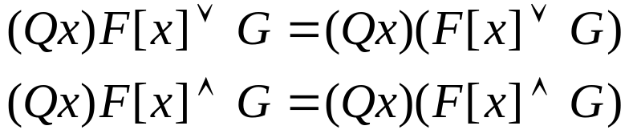
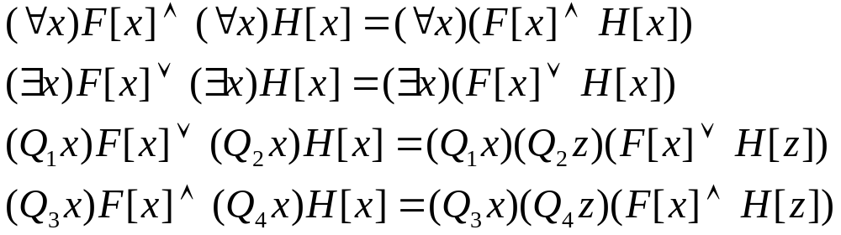
Transformacija u normalnu formu – postupak_{2/2}
4. Premeštanje kvantifikatora u prefiksni deo primenom formula

Slide 70
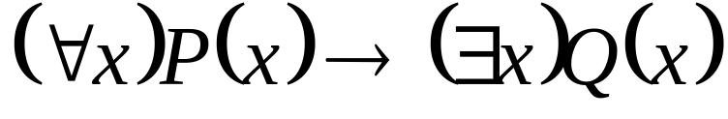

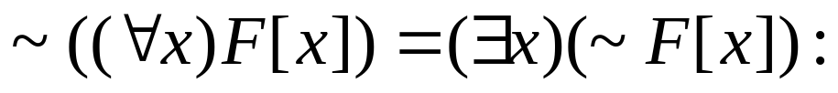
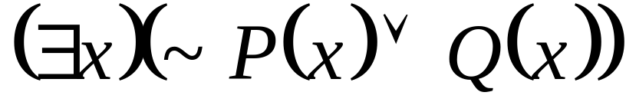
Transformacija u normalnu formu – primer

Slide 71




Primer primene predikatske logike
A₁: Svaki čovek je smrtan
A₂: Kako je Konfučije čovek, on je smrtan
A₁:
A₂:
Potrebno je pokazati da je logička posledica aksioma A₁ i A₂ , odnosno da je istinito uvek kada je istinito.
Pokažite da to važi!

Slide 72





Primer primene predikatske logike
Ako je istinito u interpretaciji I, tada moraju da budu istinite obe premise.
Kako je za svako x istinito , mora da bude istinito i tvrđenje , odnosno mora da bude istinito u interpretaciji I.
Kako je u interpretaciji I istinito , mora da bude neistinito , što znači da u interpretaciji I mora da bude istinito
Dakle, pokazali smo da je istinito u interpretaciji I svaki put kada je istinito u I, što znači da je
logička posledica aksioma.

